Slide 1
Föräldramöte
Exempel Pojkar 2014

Slide 2
Föräldramanual
En viktig förutsättning för vår förening är alla vi föräldrar. Utan föräldrarnas engagemang fungerar inte verksamheten.
Därför är det viktigt att alla föräldrar med barn i vår förening inser att föräldrarnas närvaro och insatser i Alets IK inte bara är välkomna utan helt nödvändiga.

Slide 3
Föräldramanual
Som förälder är vi sponsorer, ledare, hälsoexperter, fixare, massörer, engagerade i råd, styrelse men inte minst är vi logistiker, stöttande och peppande.
En förutsättning för ett fungerande lag är ett samarbete mellan ledare, föräldrar och förening.

Slide 4
Hjälp ditt barn genom att:
Komma i tid till träning och match
Ta med sig rätt utrustning
Avstå träning/match när hon/han är sjuk eller skadad. Att träna eller spela match vid sjukdom eller skada kan få allvarliga hälsokonsekvenser
Hålla dig på lämpligt avstånd och undvika inblandning vid träning och match

Slide 5
På matcher och träning:
Meddela ansvarig ledare om ditt barn är sjuk i god tid så att det finns möjlighet att kalla in ersättare
Transport till bortamatcher är en gemensam uppgift och ska fördelas lika över alla familjer i laget
Som publik alltid stå på den långsida där ledare och avbytare inte är.
Heja, hurra och uppmuntra vid sidan av plan, men aldrig coacha eller instruera från sidlinjen under träning eller match. Det är ledarens uppgift
Låta tränarna helt och hållet ansvara för barnen under match och träning
Notera att klubben ser särskilt allvarligt på att förälder kritiserar spelare, ledare, domare och tränare.
Se till prestation och utveckling snarare än resultat

Slide 6
Övrigt
• Vara tydlig i din kommunikation med ledare/laget och ha en bra framförhållning vid anmälan till aktiviteter, återbud och sjukstatus
• Delta i lagets föräldramöte
• Bevaka överenskomna informationskanaler (hemsida och e-post)
• Medverka vid kiosk- och cup-pass

Slide 7
Föräldrarepresentant
Varje lag har en föräldragrupp eller föräldrarepresentant, vars ansvar är att hjälpa till med saker som inte är direkt fotbollsrelaterat.
Det kan vara att:
Ansvara för sommar och julavslutningar
Fixa mat till träningsläger
Fördelar kiosk och cup-pass.

Slide 8
Andra idrotter
Alets IK är positiv till utövande av andra idrotter, då det bidrar till en allsidig motorisk inlärning, samt hjälper att bygga upp spelarnas grundstyrka, som i regel också gynnar fotbollsutvecklingen och minskar risken för skador.
Vi vill inte att ungdomarna ska tvingas välja bort aktiviteter, utan så långt det är möjligt ska strävan vara att underlätta för spelaren att kombinera så länge som möjligt.

Slide 9
”En respektfull matchmiljö”
Bakgrund
Hallands Fotbollförbund vill att samtliga matcher i Halland ska vara en trevlig upplevelse för samtliga inblandade.
Ledarna har en viktig uppgift i denna del och bör redan i tidig ålder lära spelarna att visa respekt för samtliga inblandade
Spelare, ledare och publik ska också visa respekt för domaren och hens beslut.

Slide 10
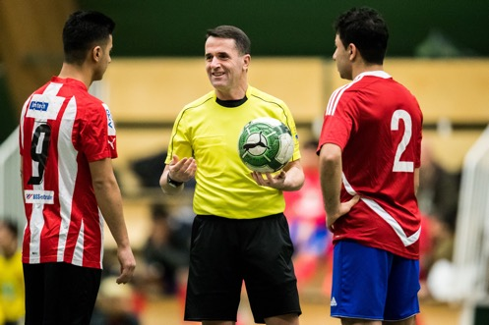
”En respektfull matchmiljö”
Matchmöte
Hemmalaget ansvarar för att det vid samtliga matcher finns en utsedd Matchvärd.
Matchmöte genomförs före alla matcher. Då deltar huvuddomare, huvudtränaren i respektive lag och båda lagens lagkaptener.
Domaren leder mötet och har erhållit en instruktion för detta.

Slide 11
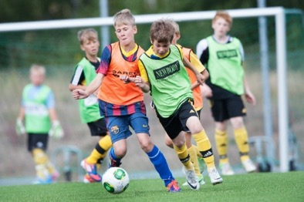
Ungdomsfotboll 10-14 år
”En respektfull matchmiljö”
MATCHVÄRD
Vid samtliga matcher med ungdomslag 10-14 år ska hemmalaget ha en utsedd matchvärd på plats.
MATCHMÖTE
Matchmötet hålls 10 minuter före matchstart i anslutning till spelplanen.

Slide 12
”En respektfull matchmiljö” Ungdomsfotboll
MATCHVÄRD
För att ha en bra arbetsmiljö för domarna har Matchvärd en viktig uppgift i att skapa en bra matchmiljö. Här följer några tips för matchvärden att tänka på.
Var på plats när domarna anländer till spelplanen.
Ta emot domarna och visa dem till omklädningsrummet.
Efter att domarna har genomfört plankontrollen meddelas du och åtgärdar eventuella brister.
Delta i matchmötet innan match.
Beroende på hur anläggningen är utformad så kan domarna behöva assistans i samband med att de ska till eller ifrån omklädningsrummet, i paus och efter matchen.

Slide 13
En respektfull matchmiljö Ungdomsfotboll
MATCHMÖTE
Matchmötet hålls 10 minuter före matchstart och då deltar huvuddomare, huvudtränaren för båda lagen, båda lagens lagkapten (gäller 9mot9) samt Matchvärden.
Domaren leder mötet och har en instruktion för detta.
Matchmötet ska pågå i max två minuter
Huvuddomaren leder mötet och bestämmer plats, förslagsvis mellan avbytarbåsen men ändå avskilt från övriga.
Huvuddomaren ger kort sin syn på matchen och förmedlar det som hen tycker är viktigt.
Lagkaptener och tränare får också komma till tals och förmedlar sedan informationen till övriga spelare.
Matchvärden hjälper till att samla gruppen och lyssnar på informationen.

